Slide 1

仁心仁术· 大爱无疆
中信惠州医院王忠诚脑科中心主题讲座暨开业庆典
执行方案
2013.04.16

Slide 2



活动执行规划
现场布置设计效果图
氛围营造策略

Slide 3

活动目标
我们的目标是：
目标一：打造中信医院王忠诚脑科中心的优质品牌形象
目标二：运用形象的传播效应和活动的连动效应，让广大市民了解王忠诚脑科中心
目标三：力争在惠州知晓率达到80%以上
目标四：力争通过开业等一些列活动，在短时间内创造效应，形成口碑。

Slide 4
活动主题
仁心仁术 · 大爱无疆
中信惠州医院王忠诚脑科中心开业庆典
主题传达表现
1、贯穿于活动形式的主体表现；
2、所有现场标示宣传的表现；
3、以媒体嘉宾为载体的社会影响与口碑传播。

Slide 5
活动执行规划
１、主题活动举行相关元素
活动主题：仁心仁术 · 大爱无疆
活动内容：中信惠州医院王忠诚脑科中心开业庆典
活动时间：2013年04月28日
活动地点：惠州仲恺中信惠州医院
活动主办：中信惠州医院-王忠诚脑科中心
媒体邀请：《东江时报》、《惠州日报》、《南方都市报》、惠州电视台
参加人数：200人

Slide 6
2、主题活动执行筹备流程
方案筹备
前期排练
验收调整
礼仪服务流程
策略支撑
致辞嘉宾组织
按设计效果布置
资料收集
仪式主要流程
活动场地现场布置
主题形象设计延展
筹备、组织
执行流程确定
4月27-4月28日
4月15日前
场地应用规划
受邀嘉宾邀请
庆典
活动执行
由内而外的通道
回执确定
整体规划
按执行流程

Slide 7
1.整体活动步骤
工作人员在入口处微笑迎接每一位嘉宾的到来，同时积极主动引导嘉宾进入会场，为嘉宾提供周到的服务。
DJ播放喜庆音乐，开始暖场。
活动开始时，主持人上台致开场白，并介绍到场领导嘉宾。
一：热场
二：迎宾
三：开场白
六：合影
五：揭牌剪彩
四：致辞
主持人宣布剪彩正式开始，领导出场揭牌剪彩，背景音乐播放。
主持人邀请到场政府领导及集团领导上台讲话致辞。
与会领导在台上合影留念。

Slide 8
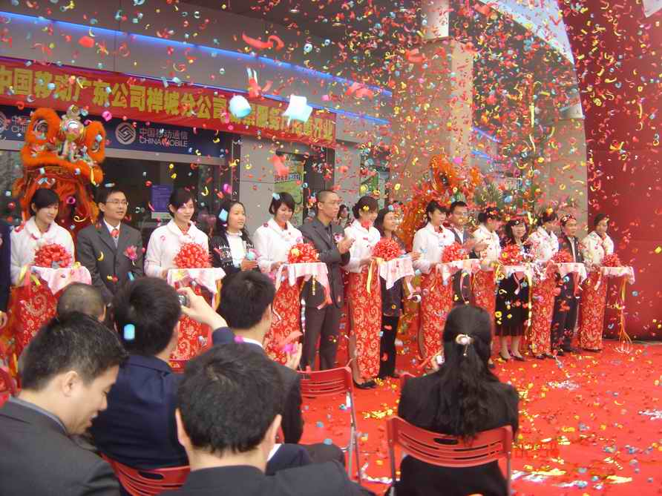
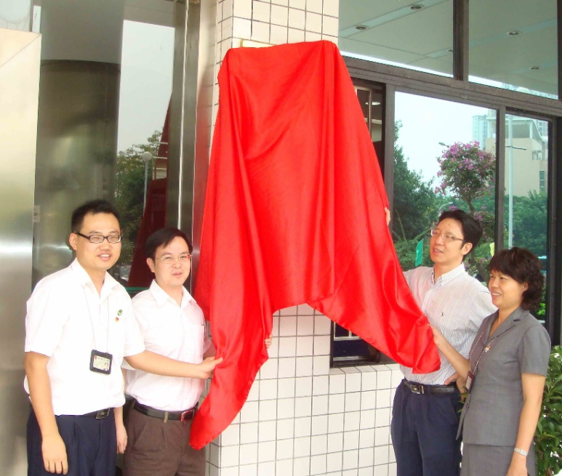
揭牌、剪彩应用于开业典礼
1
主持人依次邀请剪彩揭牌嘉宾领导
2
工作人员手托剪彩用具依次走上舞台，同时舞台
两侧工作人员引导领导移步到舞台一字排开
3
主持人邀请嘉宾宣布中信医院及脑科中心领导隆重
揭牌剪彩，众领导一起揭牌剪彩，与此同时，礼炮齐鸣。

Slide 9
2.开业典礼执行流程
王忠诚脑科中心开业典礼
方案制定
广告公司
仪式筹备
多方合作
迎宾接待
礼仪引导
活动介绍
揭牌剪彩
嘉宾致辞
领导讲话
领导合影
留念
4月10日
4月15日
活动筹备阶段
筹备阶段包括方案策划与设计、相关环节筹备阶段。
活动执行阶段
筹备阶段包括迎宾、引导、主持、讲话致辞、揭牌、剪彩、合影、参观等诸多环节。
4月27日——28日

Slide 10
3.主题活动执行端——详细执行流程
开业庆典—详细流程
起始 | 结束 | 活动内容 | 广告公司 | 主办方 | 时长
热场迎宾阶段
07:00 | 08:30 | 检查所有活动物料，节目等情况，确保到位。 | 检查确定 |  | 90min
08:30 | 10:45 | 来宾签到，发放礼品袋、参观医院、病区，礼宾员陪同； | 检查确定 | 领导前往贵宾休息区休息 | 135min
10:45 | 10:50 | 召集全体员工在庆典会场两侧及后面集合； | 准备开场 | 待场，准备开始庆典 | 5min
10:45 | 11:00 | 暖场音乐，庆典准备开始。礼仪引导领导嘉宾就座 | DJ音乐控制 | 领导进场 | 15min

Slide 11
开业仪式阶段
11:00 | 11:10 | 主持人宣布开业典礼开始，介绍到场的各位领导、嘉宾， 由主持人开始进行开场白。 | 稿件提供 | 主持人开场白，领导简介 | 10min
11:10 | 11:15 | 主持人邀请中信集团领导上台致欢迎辞。 | 工作人员引导 | 领导讲话 | 5min
11:15 | 11:20 | 主持人邀请高新区领导上台讲话。 | 工作人员引导 | 领导讲话 | 5min
11:20 | 11:25 | 主持人邀请文教卫副市长上台讲话。 | 工作人员引导 | 领导讲话 | 5min
11:25 | 11:30 | 主持人邀请惠州市市长上台讲话。 | 工作人员引导 | 领导讲话 | 5min
红色内容为虚拟上台讲话领导名单，请根据实际情况调整。

Slide 12
开业仪式阶段
11:30 | 11:40 | 主持人邀请各领导参加开业剪彩仪式。【音乐响起，彩虹机彩带飞扬，共同营造这一美好氛围】。 | DJ给音乐，礼炮，彩虹机就位，工作人员引导领导剪彩。 | 领导剪彩揭牌 | 10min
11:40 | 11:50 | 主持人邀请中信医院领导以及王忠诚脑科中心领导参加揭牌仪式；DJ播放庆典音乐，工作人员确保揭牌仪式顺利进行。 | 主持人邀请 | 领导移步到揭牌处揭牌。DJ给喜庆音乐 | 10min
11:50 | 12:00 | 主持人宣布庆典结束，并邀请到场领导嘉宾上台合影，后工作人员引导领导嘉宾前往脑科中心参观。 | 工作人员引导 | 合影，参观 | 10min
（以上时间及程序安排待主办方给出相应的议程后再做系统的安排。）
注：1、活动时间安排根据现场情况自动顺延，或根据要求增减；
2、以上流程内容待与甲方协商后最终确定。

Slide 13
活动分工安排：
1、行政宣传组（组长：吴宇 副组长:邹小兰）
负责活动总体进展，确定邀请嘉宾名单，联系新闻媒体，活动所需的宣传资料，领导嘉宾讲话稿，庆典仪式现场控制及全院人员通知。负责活动照片的拍摄工作，确保相机等设备有足够的电量,负责报道工作。负责酒店及餐厅的落实。（在方案确定后即准备）
2、对外联络组（组长：蓝瑞琼 ）
负责派送请柬，讲座及庆典仪式前后期策划工作，讲话和新闻稿件的初步审核工作。
3、接待组（组长: 吕雪梅 副组长：王颖 ）
负责嘉宾签到，发放资料和纪念品，为嘉宾佩戴贵宾花，引导车辆停放，接待媒体记者及活动当日本院员工入场引导工作。（在庆典前2日演练）
4、后勤保障组（组长：鲍德辉 副组长:李国治）
负责购买活动所需材料及用品，负责用电安全及音响设备的调试；安保等工作（在庆典开始前8天开始准备）
5、医疗组（组长:钟彦博 副组长: 张婧 ）
负责学术讲座、专家义诊安排、医疗安全等工作
6、布置组（庆典公司）
负责活动现场氛围布置等工作。

Slide 14
活动执行团队人员分工表
序号 | 姓名 | 公司职位 | 项目职能
1 | 龚成耀 | 高级设计师 | 物料设计
2 | 黄锡东 | 高级设计师 | 物料
3 | 丁嘉铭 | 文案策略 | 文案整理
4 | 张梓峰 | 项目经理 | 项目经理
5 | 王新龙 | 执行策划师 | 项目经理
6 | 张立峰 | 工程主管 | 项目执行
7 | 彭兆谦 | 工程人员 | 工程施工
8 | 简伟聪 | 工程人员 | 工程施工
9 | 李承强 | 工程人员 | 工程施工

Slide 15
应急预案：
1、可能出现参加讲座代表较少，则通知医院部分员工便装参加；（医、护部、人事部负责）
2、注意天气情况预报，遇到下雨天气，则提前购置雨具；（保障部负责）
3、停电，备用发电设备。（保障部负责）
4、不法分子扰乱会场；（保障部、保安负责）
5、麦克风无声，备用2个。（信息部负责）
6、会场气氛布置整体维护。（庆典公司负责）

Slide 16

4.主题活动执行端——活动筹备流程
现场布置提前个16小时完成，即在4月27日下午16时完成所有布置工作，预留16个小时作为零星物料调整工作；
筹备 | 序号 | 执行时间 | 执行环节 | 具体内容 | 负责方
相关布置安排 | 1 | 4月26日20:00 | 物料齐整 | 所有物料根据物料清单全部制作完成，工作人员清点数目； | 广告公司
 | 2 | 4月26日21:00 | 物料检查 | 主办方负责人检查物料种类、数量、质量，根据物料清单及效果图； | 中信医院
 | 3 | 21:30-06:30 | 外围布置 | 工程人员先按照效果图及物料清单对比表对外围效果进行布置； | 广告公司
 | 4 | 4月27日06:30-15：30 | 现场布置 | 工作人员按照效果图及物料清单对比表对现场进行布置；（包括普通物料、音响、资料派发、舞台装置、专区设计等） | 广告公司
 | 5 | 16:00-17:00 | 效果检查 | 主办方工作人员对效果进行检查，提出整改意见，现场对音响、话筒、启动台进行调试；宣传片成品碟交予DJ； | 中信医院
 | 6 | 17:00-08:00 | 调整时间 | 根据具体意见进行调整； | 广告公司
来宾接待入场

Slide 17

效果呈现
观众席两侧放置展示板，即传递项目信息，又美化视觉效果。
以上图片仅作为示例图

Slide 18
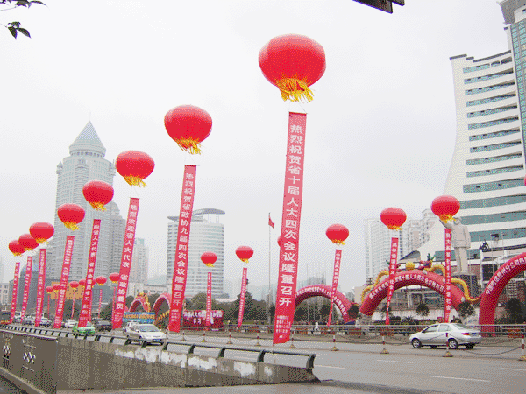
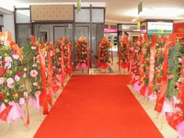
效果呈现
医院大门两旁摆放空飘气球18个，医院入口及舞台左右两侧摆放双层花篮20个，增添开业喜庆气氛，
空飘气球
双层花篮
以上图片仅作为示例图

Slide 19
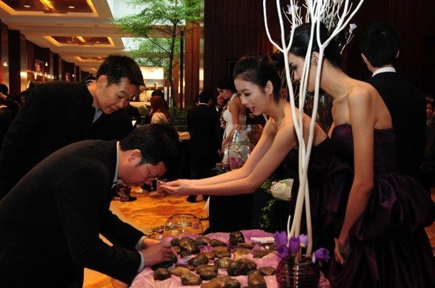
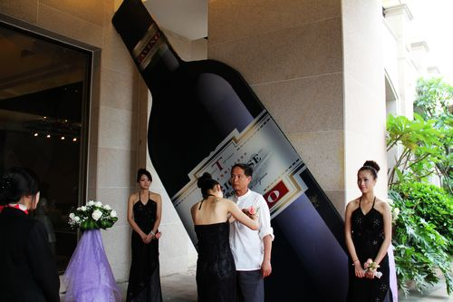
活动流程详解：
8：30－09:45 | 来宾签到 | 营造喜庆快乐的迎宾氛围。
设置签到台，分别为嘉宾签到和媒体签到；
工作人员协助分发会议资料，为嘉宾佩戴胸花并引领嘉宾入场；播放轻柔背景音乐。
备注：领导、嘉宾、每一位与会者身份都非比寻常。礼仪接待体现着主办方的待客之道，更于细微处昭示精神气质。

Slide 20
活动仪式开始

Slide 21
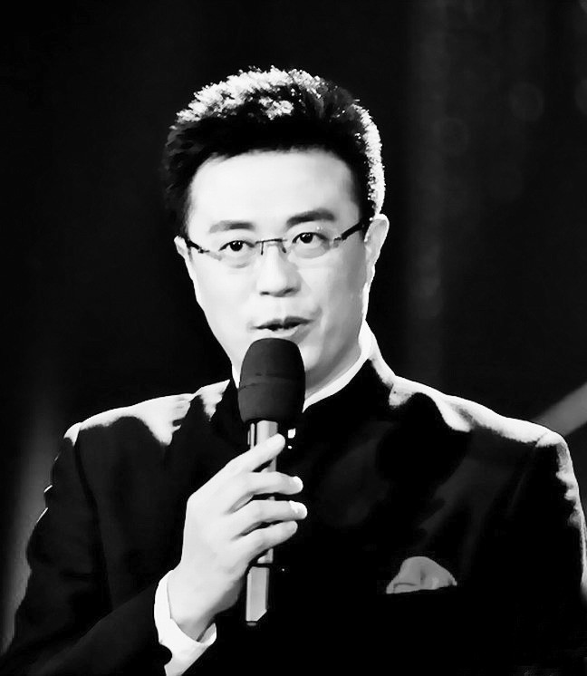
11：00－11:10 | 主持人开场、介绍到场嘉宾及领导
主持人开场白，宣布开业庆典正式开始，并逐一介绍到场领导及嘉宾；
领导和嘉宾起立挥手或点头示意；
请领导上台剪彩，寓意中信医院王忠诚脑科中心美好明天！
以上图片仅作为示例图

Slide 22
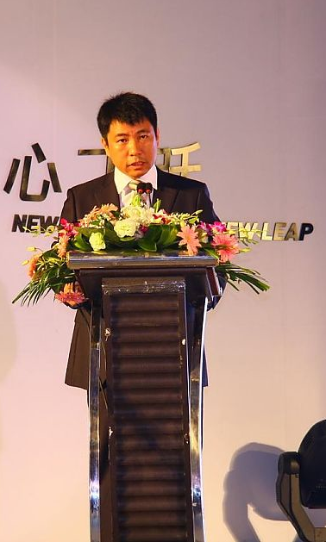
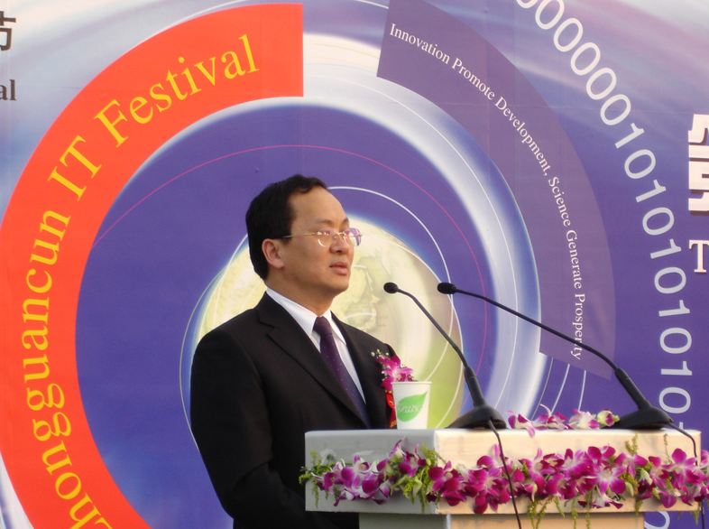
11：10—11：30 | 四位高层领导致辞
主持人开场后，领导在工作人员的引导下上台致辞；
代表欢迎嘉宾的到来，简要介绍此次会议的目的；
阐述战略计划，描绘美好蓝图；
并介绍出席的领导，请4位领导代表讲话。
邀请流程：
1、主持人邀请中信集团领导上台讲话
2、主持人邀请高新区领导上台讲话
3、主持人邀请文教卫副市长上台讲话
4、主持人邀请惠州市市长上台讲话
以上图片仅作为示例图

Slide 23
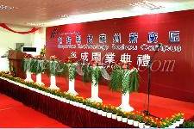
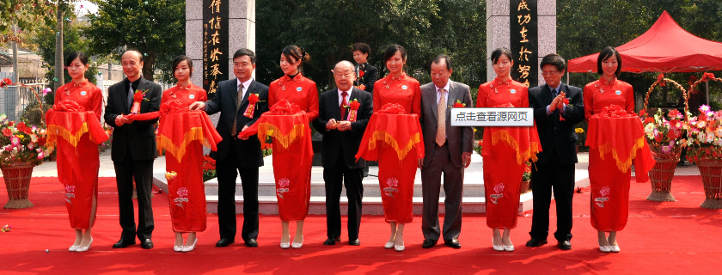
11：30——11：40 | 剪彩仪式
主持人邀请中信医院领导以及王忠诚脑科中心领导参加剪彩仪式；
工作人员指引贵宾上台；
仪式开始，音乐响起，活动达到高潮。
剪彩装饰采用欧式罗马花柱间隔，渲染喜庆气氛。
以上图片仅作为示例图

Slide 24

11：40－11:50 | 主持人邀请领导参与揭牌仪式
主持人邀请到场领导嘉宾及中信医院领导以及王忠诚脑科中心领导参加揭牌仪式；
工作人员指引贵宾上台；
仪式开始，音乐响起、领导将红绸布缓缓摘下，露出中信惠州医院王忠诚脑科中心招牌。
以上图片仅作为示例图

Slide 25
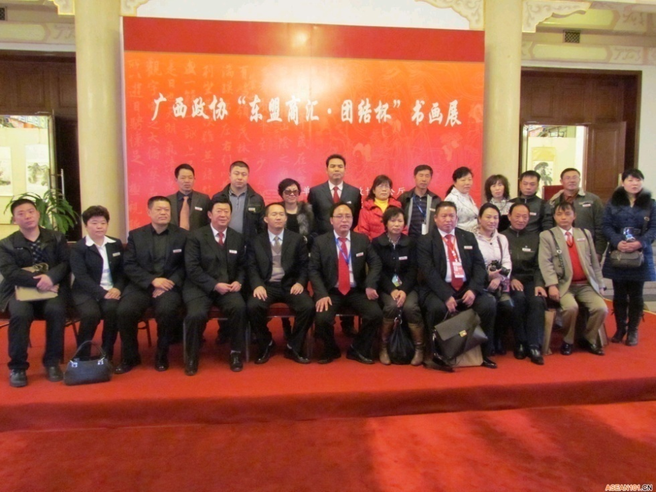
11：50－12:00 | 主持人邀请到场领导嘉宾上台合影留念。
主持人邀请到场领导嘉宾上台合影留念，合影后工作人员引导领导嘉宾前往王忠诚脑科中心参观指导。
以上图片仅作为示例图

Slide 26
活动效果呈现

Slide 27
活动物料准备：
入口处：空飘气球、指示牌、欢迎牌、横幅、双层花篮。
签到处：签到墙、胸花、签到台鲜花。
主会场：致辞专业讲台（配鲜花）立式话筒、罗马花柱、剪彩套装、展板、
双层花篮、巨型竖幅、横幅。
音响区：专业调音设备、混响、扩音系统、无线麦克风、立式话筒、主持人准备区、耳麦
仪式时：彩虹机等（易燃物品活动开始前派专人看管，注意安全）

Slide 28
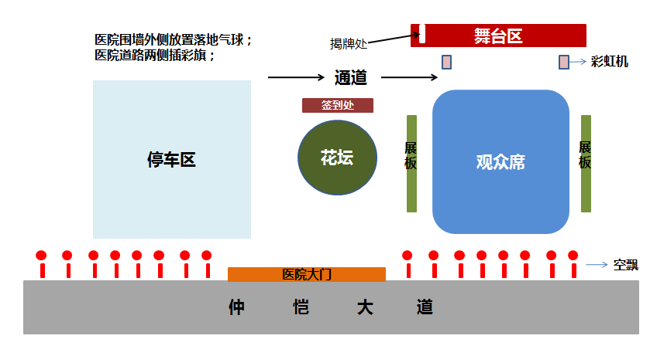
活动现场平面图

Slide 29
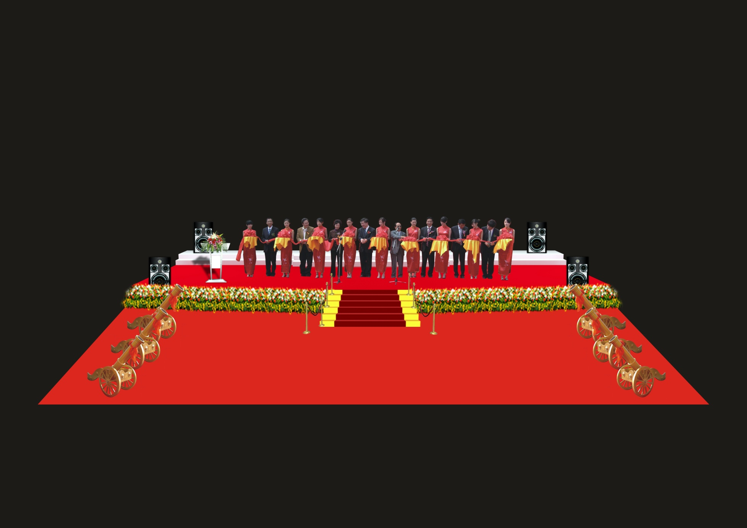
开业典礼主会场设计——门诊大楼门口

Slide 30

开业典礼签到处设计——医院入口内

Slide 31
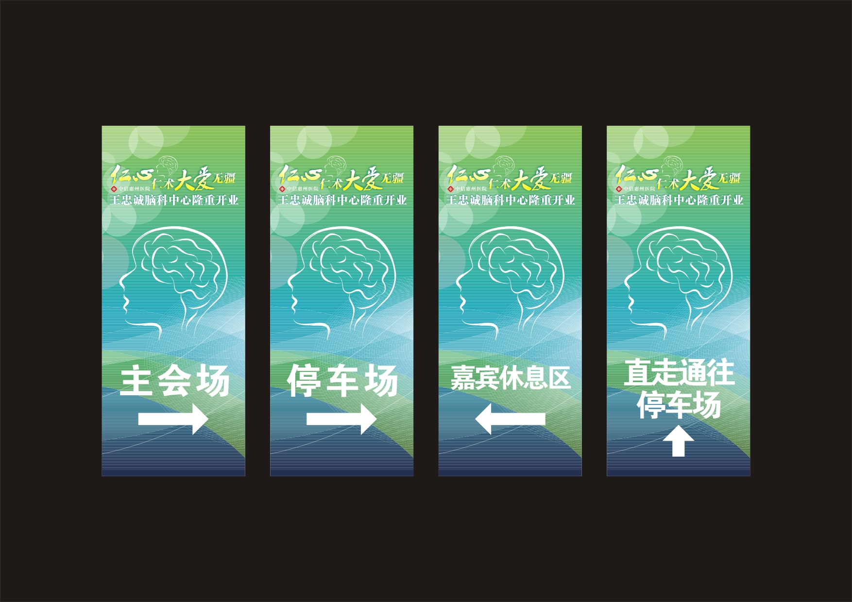
开业典礼导视牌设计

Slide 32

开业典礼吊旗设计——门诊大楼

Slide 33
开业典礼展板设计——观众席两侧

Slide 34
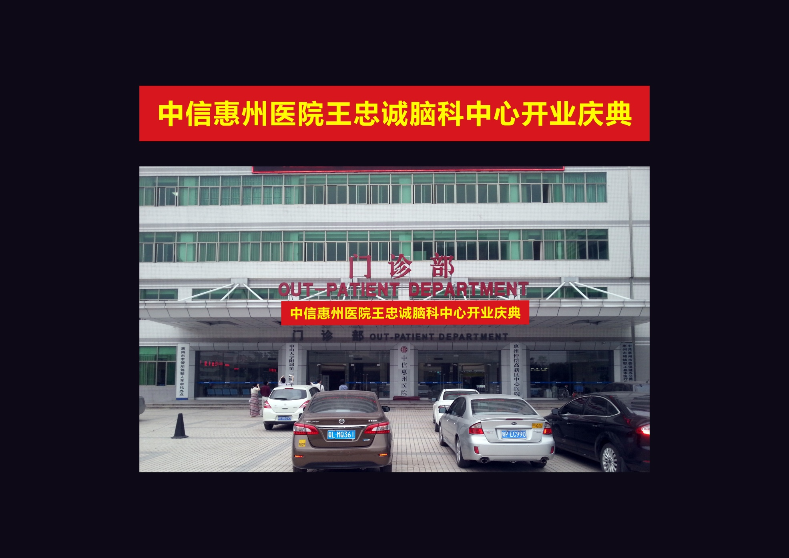
门诊部大楼横幅

Slide 35
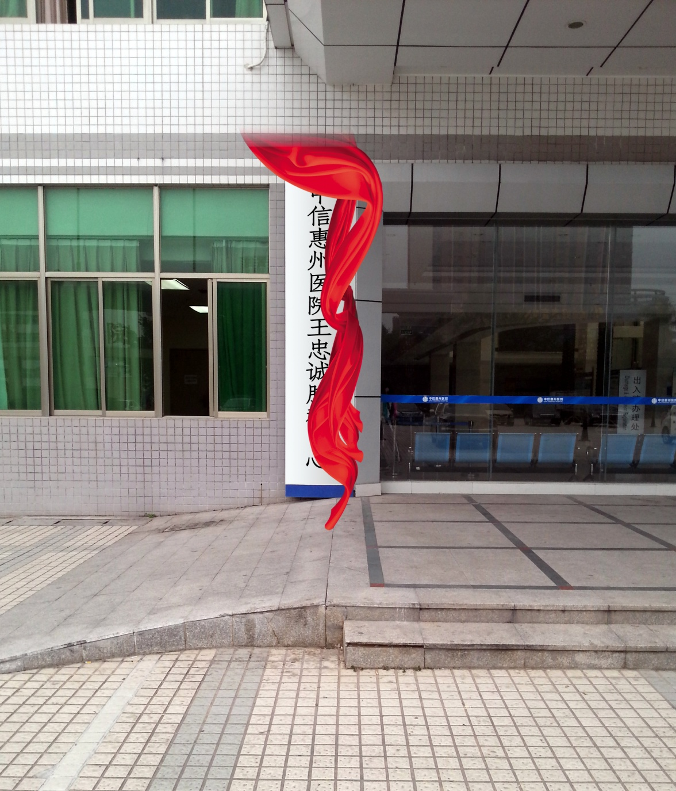
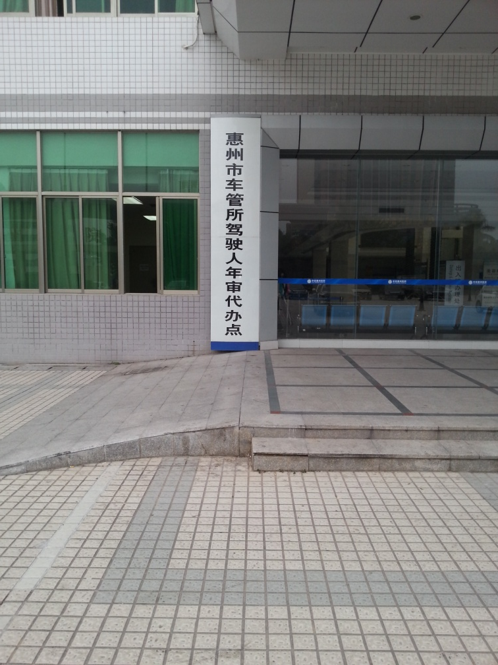
王忠诚脑科中心牌匾揭牌效果

Slide 36

邀请函设计

Slide 37

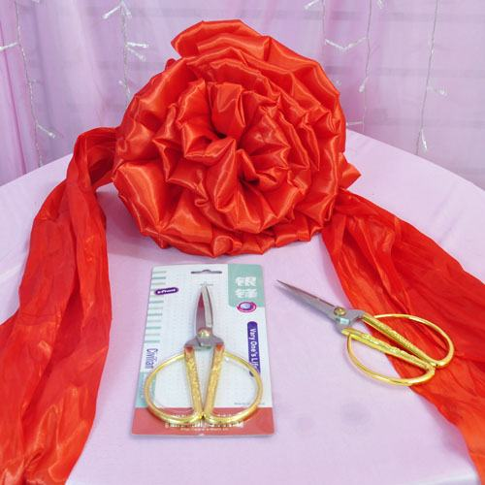
剪彩套装：含金色剪刀、红绸布、红色绣球、托盘等

Slide 38
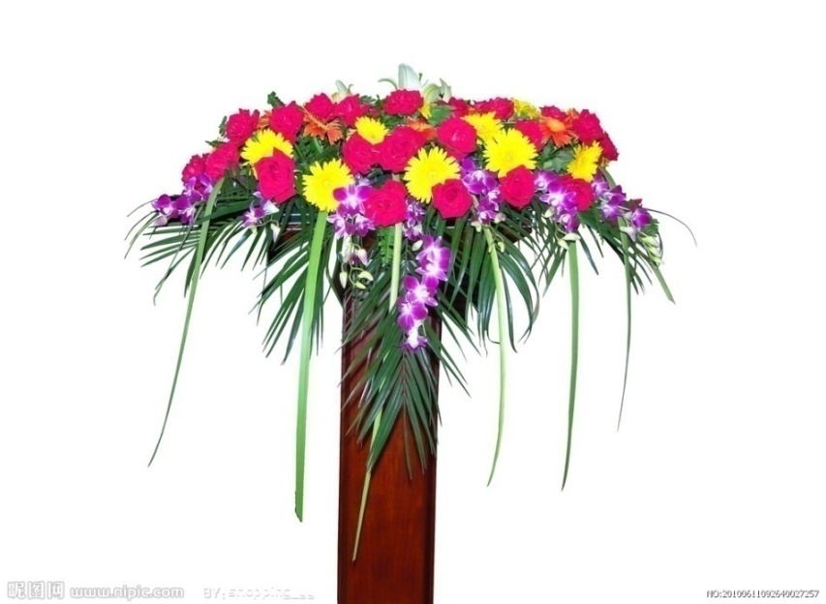
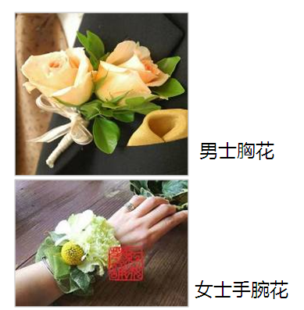
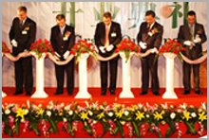
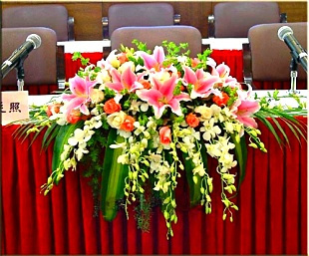
签到台花，讲台花、胸花
演讲台花
签到处台花
剪彩罗马花柱

Slide 39
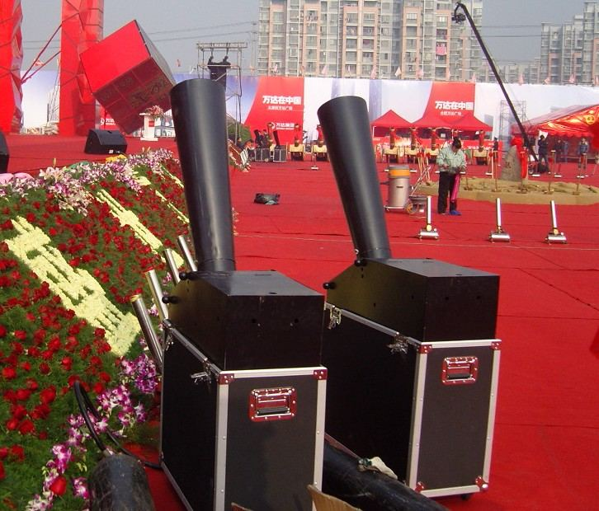
彩虹机——主舞台下方两侧

Slide 40
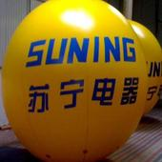
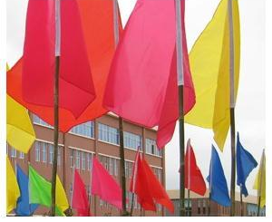
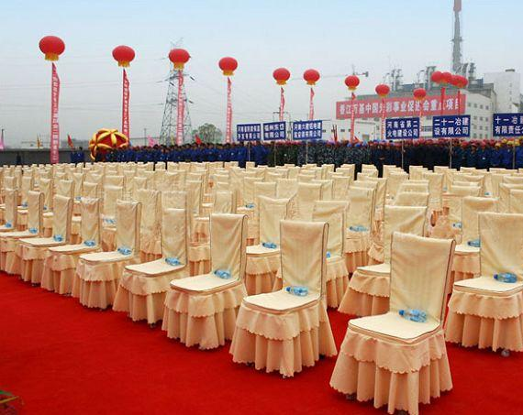
落地气球
彩旗
贵宾座椅

Slide 41
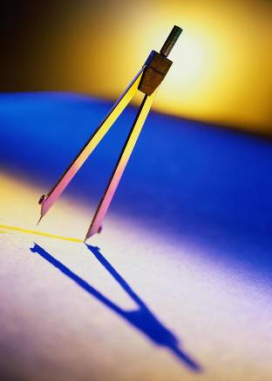

媒体公关策略
透过本次开业仪式形成公关事件
具体规划新闻事件内容
形成媒体邀约名单
联系媒体记者
撰写新闻通稿
现场派送新闻通稿及相关资料
形成媒体聚焦
监测新闻报道及反馈存档

Slide 42



媒体名单
电视：惠州电视台
报纸：惠州日报 、南方都市报
媒体邀请：拟邀请国内知名纸媒一家，本地电视台，本地知名报纸各一家，并将对主题讲座专家讲师进行采访工作，并发通讯稿。

Slide 43
Thanks for watching

